Slide 1
Mreže i Internet

Slide 2
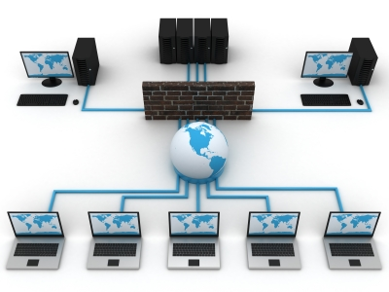
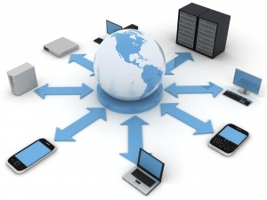
Računalna mreža
Računalna mreža je skup povezanih računala koja mogu međusobno komunicirati.

Slide 3
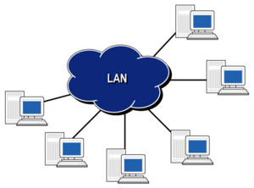
Lokalna mreža
Lokalna mreža (LAN) – mreža povezanih računala na jednom organizacijskom prostoru.

Slide 4
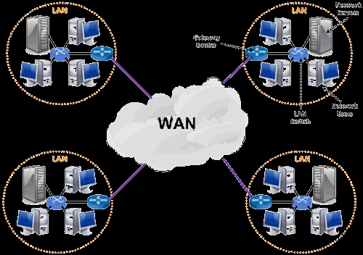
Široka mreža
Široka mreža (WAN) – mreža na širem geografskom području koja povezuje više LAN-ova.

Slide 5
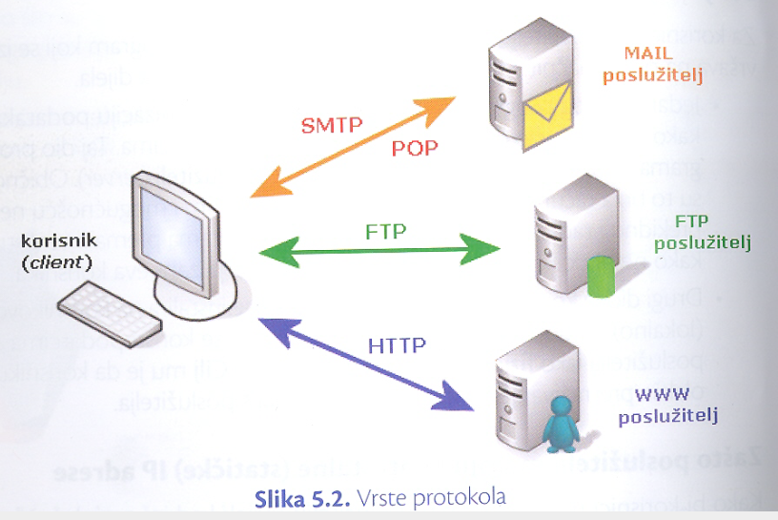
PRIMATELJ - POSLUŽITELJ
Poslužitelj – neko veliko računalo koje poslužuju/šalju informacije primatelju.
Primatelj – neko manje računalo koje prima informacije od pošiljatelja.

Slide 6
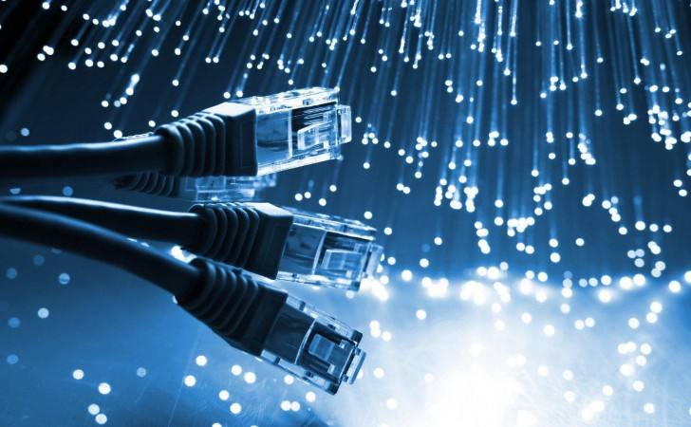
MEDIJI ZA PRIJENOS (wifi,žičani)
žične veze (Ethernet) – računala su fizički povezana mrežnim kabelima
bežične veze (wierless) – nastaju povezivanjem računala bez fizičkih veza
optičke veze – koriste se optičkim vlaknima za prijenos podataka

Slide 7
Komponenete LAN-a
Za umrežavanje računala u LAN mrežu potrebi su:
mrežna kartica
mrežni kabel
preklopnik (Switch) – uređaj za povezivanje računala u mrežu

Slide 8
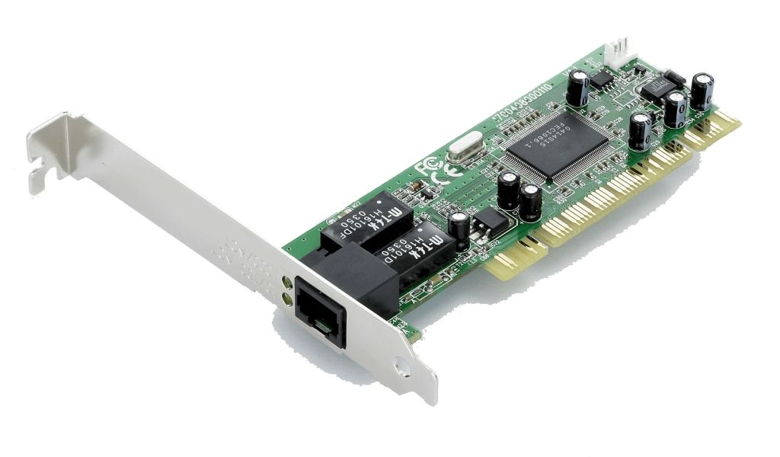
Mrežna kartica
Mrežna kartica omogućava računalnim komunikaciju u mreži.
Danas gotovo sve matične ploče imaju ugrađenu (integriranu) mrežnu karticu, rijetko se kao dodatna kartica umetne u jedan od slobodnih utora u matičnoj ploči.

Slide 9
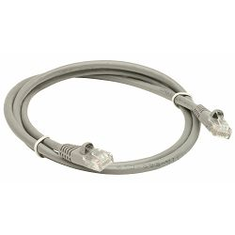
Mrežni kabel
Mrežni kabel jest medij kroz koji ”putuju” podatci koji se razmjenjuju između računala u mreži.
Priključak je sličan telefonskom (RJ-11), ali je nešto veći i ima oznaku RJ-45.

Slide 10
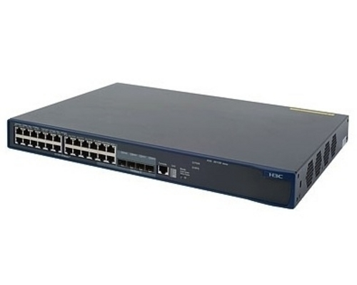
Preklopnik (switch)
Preklopnik uređaj je koji (mrežnim kabelom) povezuje sva računala u lokalnoj mreži.
Također, preklopnik upravlja komunikacijom između računala tako što dijeli mrežni promet i šalje ga na određena odredišta.

Slide 11
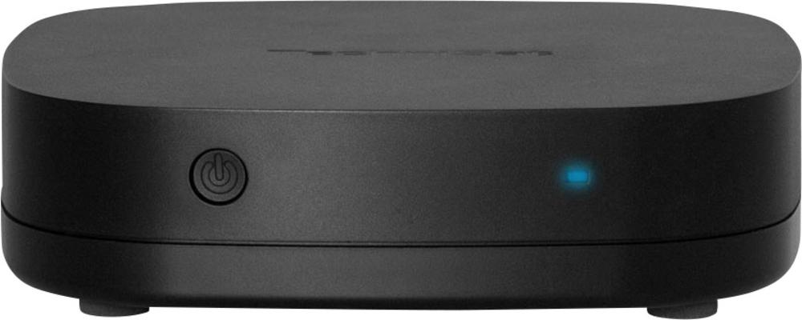
Komponente WLAN-a
Za umrežavanje računala u bežičnu WLAN (Wierless) mrežu potrebni su:
Bežična mrežna kartica
Pristupna točka (Access Point)

Slide 12
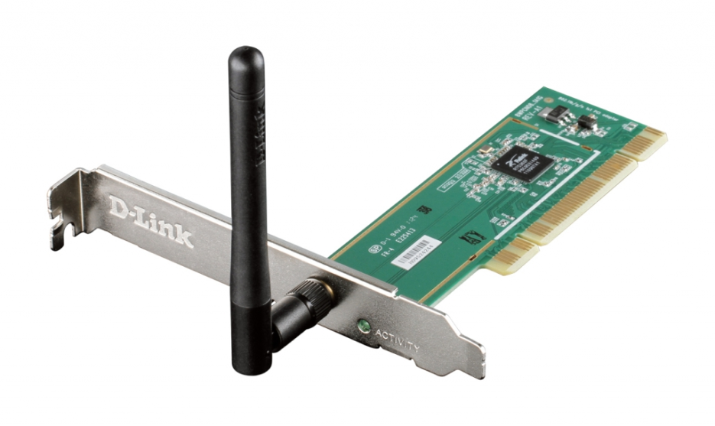
BEŽIČNA MREŽNA KARTICA
Bežična mrežna kartica se ugrađuje u korisničko (Client) računalo koje pristupa mreži. Mogu se ugrađivati u matičnu ploču ili spajati putem USB sučelja.
Prijenosna računala uglavnom imaju ugrađenu bežičnu (Wierless) mrežnu karticu.

